Slide 1
Regulación Constitucional del medio Ambiente
Universidad de Chile - Facultad de Derecho
Prof. Víctor Avilés Hernández
Ayudante Pablo Lira Zuloaga

Slide 2
¿Qué saben sobre la regulación del Medio Ambiente en Chile?

Slide 3
Derechos de la Naturaleza
“La naturaleza tiene derechos. El Estado y la sociedad tienen el deber de protegerlos y respetarlos.”
- art. 127 CPR ‘22
¿Qué objetivos podría tener el hecho de que la naturaleza se configure como sujeto de derechos?
Para lograr esos objetivos, ¿es necesario que los derechos de la naturaleza se establezcan constitucionalmente?
¿Qué beneficios y/o dificultades podría tener el establecimiento de derechos de la naturaleza?

Slide 4
¿Qué finalidad se persigue al proteger o regular el Medio Ambiente?

Slide 5
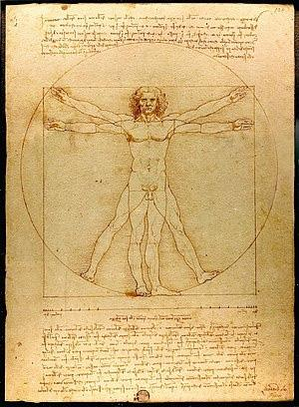
Antropocentrismo vs. Ecocentrismo
Esta contraposición de visiones apunta a determinar la finalidad con motivo de la cual se permiten o prohíben ciertas actividades.
Visión de las CPR ‘80 y CPR ‘22.

Slide 6
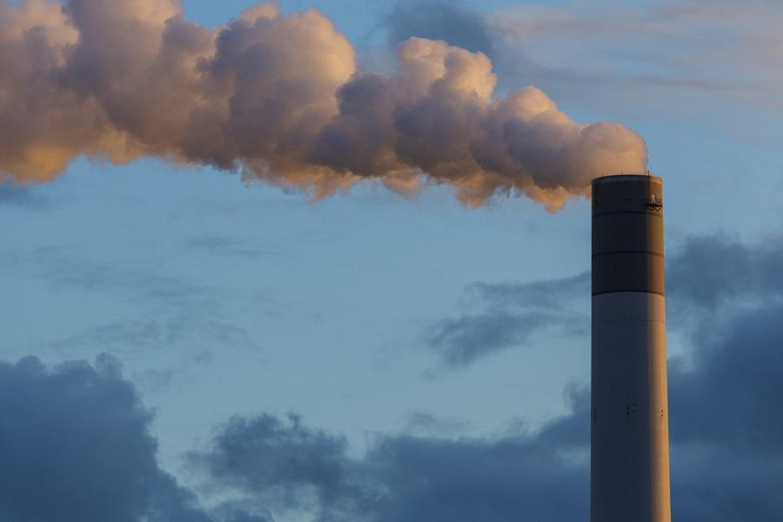
Derecho a vivir en un medio ambiente libre de contaminación
“La Constitución asegura a todas las personas…
El derecho a vivir en un medio ambiente libre de contaminación. Es deber del Estado velar para que este derecho no sea afectado y tutelar la preservación de la naturaleza.
La ley podrá establecer restricciones específicas al ejercicio de determinados derechos o libertades para proteger el medio ambiente.”
- art. 19 nº8 CPR ‘80
Definición de contaminación se define desde una perspectiva normativa.

Slide 7
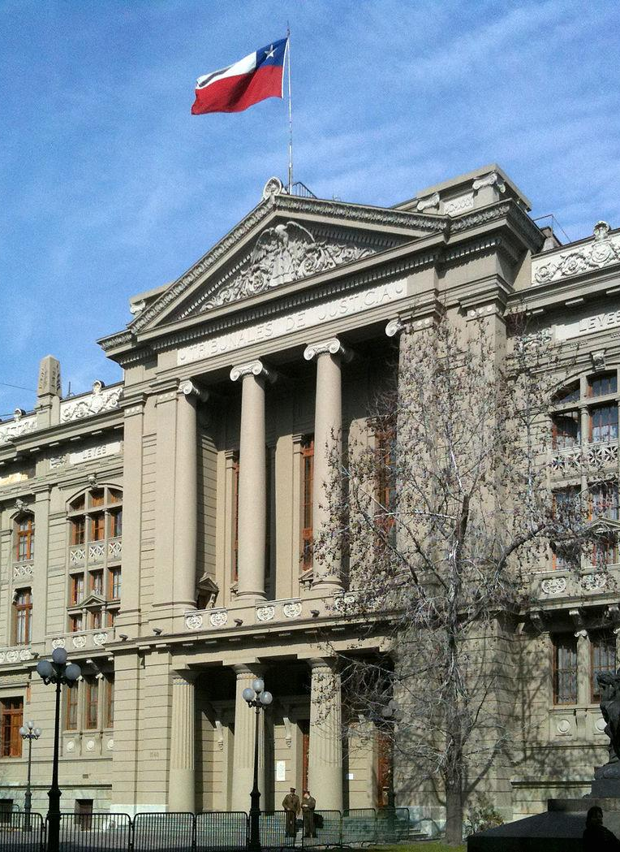
Acción de Protección ambiental
Art. 20 inc. 2 CPR ‘80.
Particularidades
  Actos u omisiones ilegales.
  Afectación, no privación, turbación o amenaza.
  El acto u omisión ilegal debe ser imputable a una autoridad o persona determinada.

Slide 8


Regulación CPR ‘22
Derechos de la naturaleza.
  Defensoría de la Naturaleza.
Deber del Estado de tomar acciones de prevención, adaptación y mitigación de los riesgos y efectos de la crisis climática y ecológica.
Reconocimiento y obligación de protección de la función social y ecológica de la tierra.
Bienes comunes naturales
  Deber especial de custodia por parte del Estado, con la finalidad de asegurar los derechos de la naturaleza y el interés de las generaciones presentes y futuras.
Deber del Estado de proteger las aguas, en todos sus estados y fases, en su ciclo hidrológico.
  Prevalencia del derecho humano al agua, al saneamiento y al equilibrio de los ecosistemas.
  Autorizaciones de uso de aguas.

